Slide 1
Administración de Base de Datos
Sesión 11
Técnicas de filtración de datos relacionales

Slide 2

Objetivo
Conocer las principales técnicas existentes para filtración de datos relacionales y cómo aplicarlas de forma práctica.

Slide 3

Agenda
Qué es la filtración de datos relacionales
Técnicas existentes
Laboratorio

Slide 4
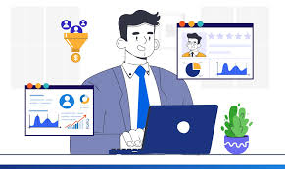
Laboratorio
Creación de datos relacionales y aplicación de técnicas de filtrado.

